Slide 1




Практика в ЦПД (ХТФ)
Производство полиэтилена высокого давления
Емельянова Юлия Дмитриевна
Аржанов Максим Иванович
Абдукахаров Ахрорбек угли
Болтабоев Фархаджон Зафаржон угли
Проект подготовлен группой ХТ-241

Slide 2


Содержание проекта
Цель:
Исследовать физические и химические свойства полиэтилена высокого давления, полученного методом радикальной полимеризации, сделать выводы о его преимуществах и недостатках
Задачи:
Анализируя литературу, изучить физико-химические свойства, получение, строение, преимущества и недостатки полиэтилена высокого давления

Slide 3
Содержание проекта
Актуальность:
Полиэтилен высокого давления является одним из самых популярных и используемых материалов в различном производстве: автомобильная, медицинская, пищевая промышленности. Низкая стоимость производства.
Задел и уровень проработки:
Теоретически

Slide 4
Описание проекта
Результат (продукт) проекта:
Полиэтилен высокого давления
Рынок НТИ:
TechNet
Критические технологии:
Технологии моделирования и разработки материалов с заданными свойствами

Slide 5
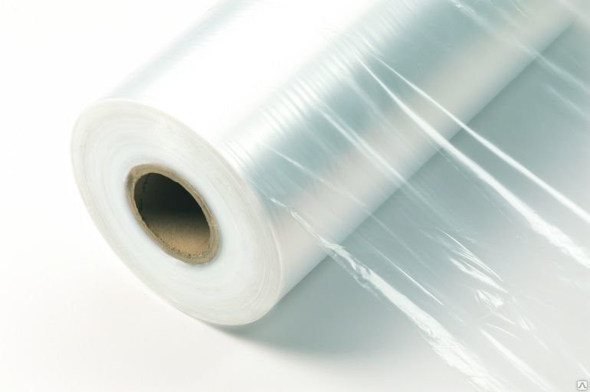

Проектное решение
Краткое описание решения:
Получение полиэтилена высокого давления методом радикальной полимеризации в виде тонкой прозрачной плёнки, используемого в различных
видах производства. Метод: объединение небольших молекул (мономеров) в длинные цепи (полимеры).
Очистка этилена от примесей для получения чистого продукта.
Полимеризация. Процесс проводится при высоком давлении (1000-3000 атм.) и температуре 150-300 градусов Цельсия с использованием пероксида бензоила как инициатора. Проводится в толстостенных автоклавах.
Продукт охлаждают и стабилизируют .

Slide 6
Характеристики предлагаемого проектного решения
Наименование характеристик | Значения для полиэтилена высокого давления | Значения для сульфохлорированного полиэтилена высокого давления
Плотность, г/см³ | 0,916-0,930 | 1,1-1,2
Прочность при растяжении, МПа | 12-35 | 10-30
Теплопроводность, Вт/(м·К) | 0,2-0,36 | 0,113
Температурный диапазон | -60 - +110 | -60 - +180
Применение | Производство пленок, упаковки (например, пакеты), изоляции проводов и кабелей. | Производство лаков, красок для защиты металла и бетона

Slide 7


Команда проекта
?
?
Емельянова Юлия Дмитриевна
ХТ-241
Аржанов Максим Иванович
ХТ-241
Абдукахаров Ахрорбек Аброржон угли
ХТ-241
Болтабоев Фархаджон Зафаржон угли
ХТ-241

